Slide 1


Pertemuan ke-8
NEGARA HUKUM DAN HAM
Pemahaman Makna

Slide 2
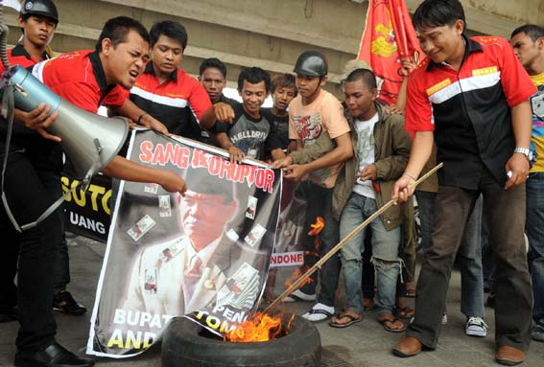
Negara Hukum/Rule of Law
Negara / kekuasaan politik diatur secara legal (berdasar aturan hukum).
Negara berdasarkan atas hukum (rechtsstaat) bukan atas kekuasaan belaka (machtsstaat)
Muncul karena pemerintahan tak sesuai kehendak rakyat.
nepotis
otoriter
korup
20/8/2010
Revisi 01.Pendidikan Kewarganegaraan
2
2

Slide 3
Prinsip Rule of Law
( Albert Venn Dicey )
1. Supremasi hukum
2. Kedudukan yang sama di muka hukum
3. Terjaminnya hak azasi oleh UU dan putusan pengadilan
20/8/2010
Revisi 01.Pendidikan Kewarganegaraan
3
3

Slide 4
Syarat pemerintahan demokratis di bawah Rule of Law (menurut International Comission of Jurists, Bangkok 1965)
Perlindungan konstitusional
Lembaga kehakiman yang bebas dan tidak memihak
Pemilihan Umum yang bebas
Kebebasan menyatakan pendapat
Kebebasan berserikat/berorganisasi dan beroposisi
Pendidikan Kewarganegaraan
20/8/2010
Revisi 01.Pendidikan Kewarganegaraan
4
4
4

Slide 5
Di Indonesia tertuang secara yuridis formal
“ ...... Maka disusunlah kemerdekaan kebangsaan Indonesia itu dalam suatu Undang-undang Dasar Negara Indonesia .........” (Pembukaan UUD 45 alinea IV)
Indonesia adalah negara hukum ( rechtsstaat )
Pengakuan adanya supremasi hukum dan konstitusi
Pemisahan dan pembatasan kekuasaan
Peradilan yang bebas, kesamaan warga dalam hukum
Penjaminan keadilan bagi setiap warga
Indonesia bukan negara kekuasaan (machtsstaat) – Rule of man
20/8/2010
Revisi 01.Pendidikan Kewarganegaraan
5
5

Slide 6
Ciri Negara Hukum
HAM terjamin oleh undang-undang
Supremasi hukum
Pembagian kekuasaan ( Trias Politika) demi kepastian hukum
Kesamaan kedudukan di depan hukum
Peradilan administrasi dalam perselisihan
Kebebasan menyatakan pendapat, bersikap dan berorganisasi
Pemilihan umum yang bebas
Badan kehakiman yang bebas dan tidak memihak

Slide 7
Negara Hukum dan HAM
Tujuan pokoknya negara hukum adalah melindungi hak azasi manusia dan menciptakan kehidupan bagi warga yang demokratis.

Slide 8
Hak Azasi Manusia
( Human Right )
Hak dasar yang dimiliki setiap manusia
yang tidak dapat diubah oleh siapapun
Hak Azasi manusia adalah seperangkat hak yang melekat pada hakekat dan keberadaan manusia sebagai mahluk Tuhan YME, dan merupakan anugerah-Nya yang wajib dihormati, dijunjung tinggi, dan dilindungi oleh negara, hukum, pemerintah, dan setiap orang demi kehormatan serta perlindungan harkat dan martabat manusia. (UU No. 39 tahun 1999)

Slide 9
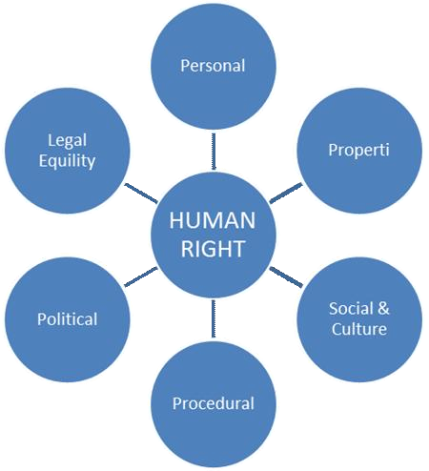
1. HAK AS ASI PRIBADI
- Kebebasan berpendapat
- Kebebasan bera gama
Kebebasan bergerak
dll
2. HA K A SASI EKONOMI
- Hak memiliki
- Hak manfaat
- Hak membeli
- Hak menjual
- dll
6. HAK AS ASI DALAM PERLAKUKAN YANG SAMA
- Hukum
- Pemerintahan
- dll
5. HAK ASASI POLITIK
- Memilih
- Dipilih
- Brorganisasi
- dll
3. HA K A SASI SOSIAL DAN KEBUDAYAAN
- Mendapa tkan pend idika n
- Mengembangka n Kebudayaan
- dll
4. HAK AS ASI PROSEDURAL
Mendapatkan Keadilan, peradilan, perlindungan, dll
20/8/2010
20/8/2010
Revisi 01 Pendidikan Kewarganegaraan
Revisi 01 Pendidikan Kewarganegaraan
9
9

Slide 10
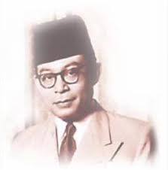
Sebagai bahan pembahasan minggu depan, CARI KASUS PELANGGARAN HAM dan identifikasi BAGAIMANA PENANGANANNYA

Slide 11
end

